Slide 1
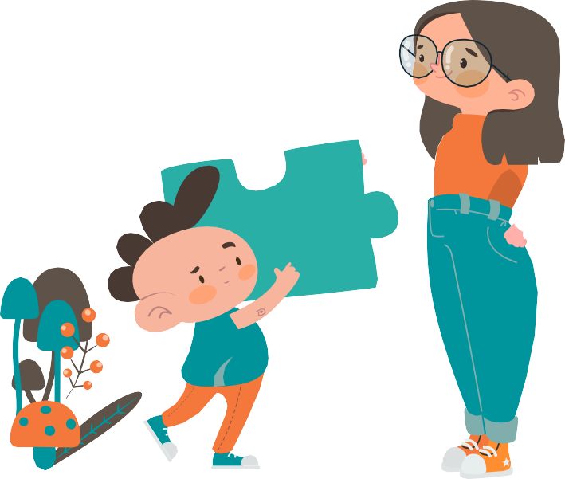
VERİMLİ DERS
ÇALIS, IYORUM!
5-6-7. Sınıflar İçin
RREHBERLİK SERVİSİ

Slide 2
Verim li Çalıs, ma Nedir?
Bir dersi/konuyu zamanı etkili kullanarak öğrenmek, o konuda kendini
geliştirmek ya da o konuyu tamamlamaktır.

Slide 3
Verimli
01
02
03
04
05
Çalışma ortamı düzenle
Hedef belirle
Çalıs, ma
Günlük ya da haftalık plan yap
Yöntemleri
Hazırlık Yap
Günlük ve haftalık tekrar yap
3

Slide 4
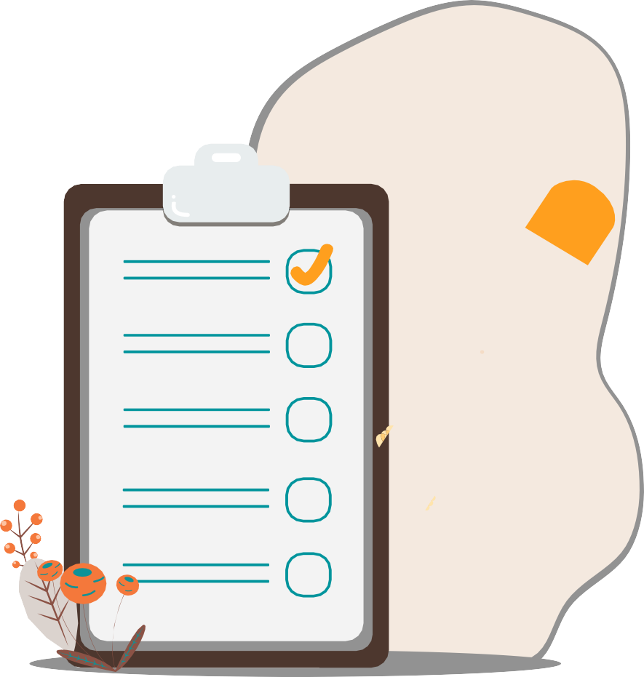
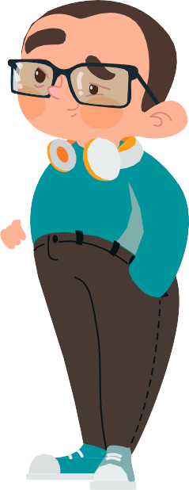
ÇALIS, MA ORTAMINI DÜZENLE
01
Çalışma odanın düzenli olması,
Duvarlarda afiş, poster vb. olmaması
Ders çalışma masasının üzerinde sadece çalışacağın derse ait materyallerin olması,
dikkatini daha rahat toplayıp, derse odaklanmanı arttıracaktır.

Slide 5
HEDEF BELİRLE
02
Bir şeyi neden yaptığımızı bilmezsek,
vazgeçmek için bir çok bahane üretiriz.
Neden ders çalışıyorsun? bu soruyu kendine sor.
Öğlen arası ya da okul çıkışı arkadaşlarınla bir maç yaptığını düşün; susadın ve baya da yoruldun. Sınıftaki çantanda da bir şişe suyun var. Ne yaparsın?
Şimdide bir turnuvanın final maçında olduğunu düşün öndesiniz ve son 10dk kalmış; susadın ve çok yorgunsun. Soyunma odasındaki çantandan su almaya gider misin?

Slide 6
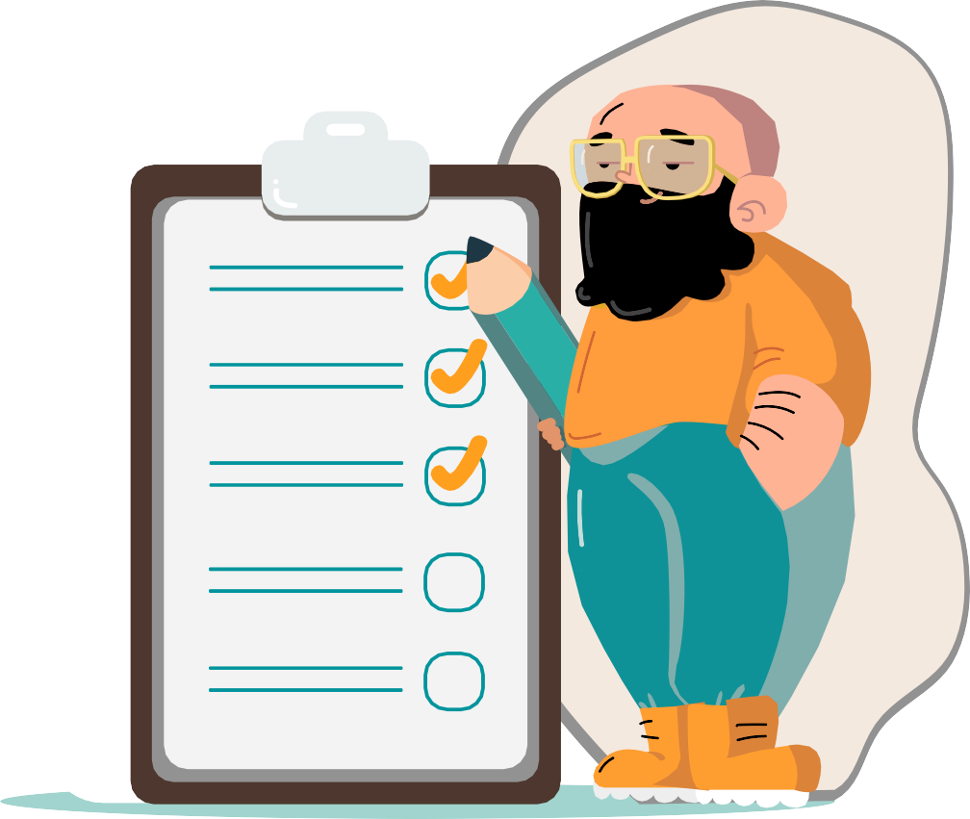
GÜNLÜK YA DA HAFTALIK PLAN YAP
Plan; çalışmayı alışkanlık haline
03
dönüştüren bir makinedir.
Plan yaparken gerçi olmalısın. Herkesin çalıştığı kadar ders, herkesin çözdüğü kadar soru çözmeye çalışmamalısın.
Plan hazırlarken örnek planları inceleyebilir, kendine en uygun planı tasarlayabilirsin.

Slide 7
HAZIRLIK YAP / HAZIR OL
04
Okula gitmeden önceki akşam mutlaka
bir sonraki gün derste işlenecek konuya
göz gezdir.
Bu asla detaylı bir çalışma değil; başlıklara bak. Anlamlandıramadığın başlığın ne olduğunu kısaca incele…
Buradaki amacımız, öğretmenimiz derste konuyu anlatırken genel bir fikrimizin olması ve aktif olmak.

Slide 8
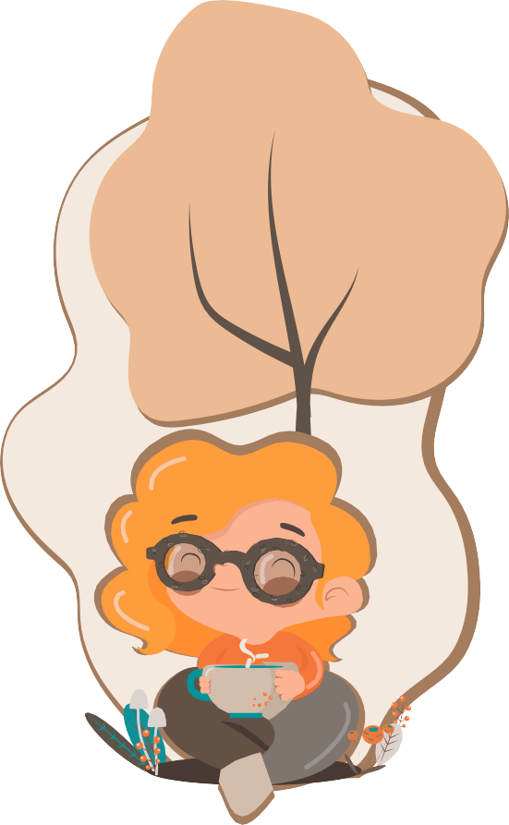
MERAKLI MISIN?
Ögrenmenin en iyi arkadas, ı «Merak»tır.
Konulara önceden göz gezdirmek beynindeki merak duygusunu harekete geçirir. Böylece beynin o konuya daha dikkatli ve ilgili yaklaşır.
Hiçbir fikrin olmadan, rastgele izlemeye başladığın bir filmi düşün… Bir de afiş ve fragmanını incelediğin, herkesin hakkında konuştuğu bir filmi izlemeye başladığını düşün…
Hangisini izlemeye daha dikkatli başlarsın?

Slide 9
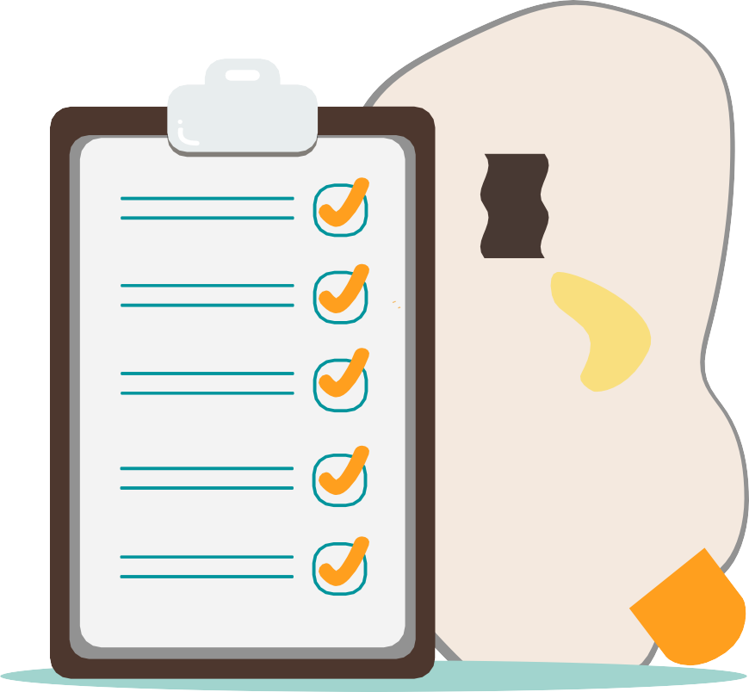
GÜNLÜK VE HAFTALIK TEKRAR YAP
05
Her gün yaptığınız bir şeyi düşün… Sana bu
konuda bir şey sorsam hemen cevaplarsın.
Peki neden?
Çünkü sürekli tekrarlıyor ve unutmuyorsun. Öğrenmenin en güçlü adımı tekrardır.
Öğrendiklerimizi kalıcı hafızaya atar.

Slide 10
ARAS, TIRMALAR
Uyumadan önce tekrar edilmeyen bilginin %50’si unutulur.
Bir hafta içinde tekrar edilmeyen bilgilerin %70’i unutulur.

Slide 11
DOGRU BİLDİGİMİZ YANLIS, LAR
Rahat, uzanarak veya esnek bir ortamda daha rahat
ders çalışırım.
Masa bas, ında, düzenlŤ ve oturma
pozŤsyonuna dŤkkat ederek ders çalıs, malısın.
Dersten derse, konudan konuya atlayarak ders
çalışabilirim.
DerslerŤnŤ konu takŤbŤ yaparak, bŤrbŤrŤ
ardına ve düzenlŤ s, ekŤlde çalıs, malısın.
TV/Bilgisayar karşısında ya da telefonum yanımdayken ders çalışabilirim.
DersŤne çalıs, ırken dŤkkatŤnŤ dagıtacak uyaranları ortadan kaldırmalı, tamamen derse odaklanmalısın.
Molalarda telefonuma bakarım/TV’ye göz atarım/oyunuma bakarım.
Molalarda odanı havalandırmalı, temŤz hava almalı, nefes egzersŤzŤ yapmalı, elŤnŤ yüzünü yıkamalı, vücudunu rahatlatmalısın.

Slide 12
UNUTMA! Hayatta başarılı olanlar kendine inanan, emek harcayan ve pes etmeyen kişilerdir.
REHBERLİK SERVİSİ

